Slide 1
Классификация текстовых отзывов с помощью машинного обучения
Работу выполнили для компании самолёт
Виктор Марин и Денис Ежов
самолет

Slide 2
Введение
В современном мире обработка и анализ данных играют ключевую роль в бизнес-аналитике, управлении качеством и улучшению сервисов.
В данной работе мы решаем задачу многоклассовой многометочной классификации текстовых отзывов.
самолет

Slide 3
Цели работы
Анализировать частые жалобы (качество, скорость работы, компетентность).
Оценивать удовлетворённость пользователей.
Быстро выявлять недовольных пользователей.
самолет

Slide 4
Работа с данными
Удалили пропуски
Удалили столбцы с не нужными данными
Объединили некоторые столбцы из за общего смысла и схожести данных
Удаление дубликатов
самолет

Slide 5
Выбор модели
Мы попробовали различные модели и выбрали лучших претендентов.
Logistic Regresion★
Random Forest
Linear SCV
CatBoost★
самолет

Slide 6
Выбранные классы для классификации
Вопрос решён
Скорость работы
Качество работы
Компетентность работников
Не удовлетворён
Не понравился резульат
Не понравилось качество
самолет

Slide 7
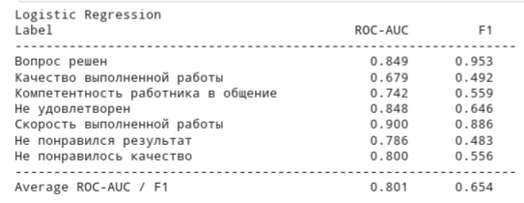
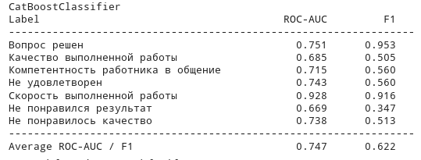
Полученый результат
самолет

Slide 8
зАКЛЮЧЕНИЕ
Модели успешно предсказывают основные категории отзывов.
Лучше всего себя показала модель CatBoost
самолет

Slide 9
Дальнейшие улучшения
В дальнейшем мы планируем развивать эту работу
Увеличивая дата сета.
Использовать нейросети для контекстного анализа
самолет

Slide 10
ПОХВАЛА ТОЛЬКО ТОГДА ХОРОША, КОГДА ХОРОШ ТОТ, КТО ХВАЛИТ рЕНЕ ДЕКАРТ (1547-1616)
самолет

